Slide 1
Познакомимся с онлайн-инструментом
Umaigra
Инструкцию разработали:
Дьяченко Анастасия Юрьевна, Данченко Яна Сергеевна, методисты Центра дистанционного обучения и информационных технологий СКИРО ПК и ПРО

Slide 2
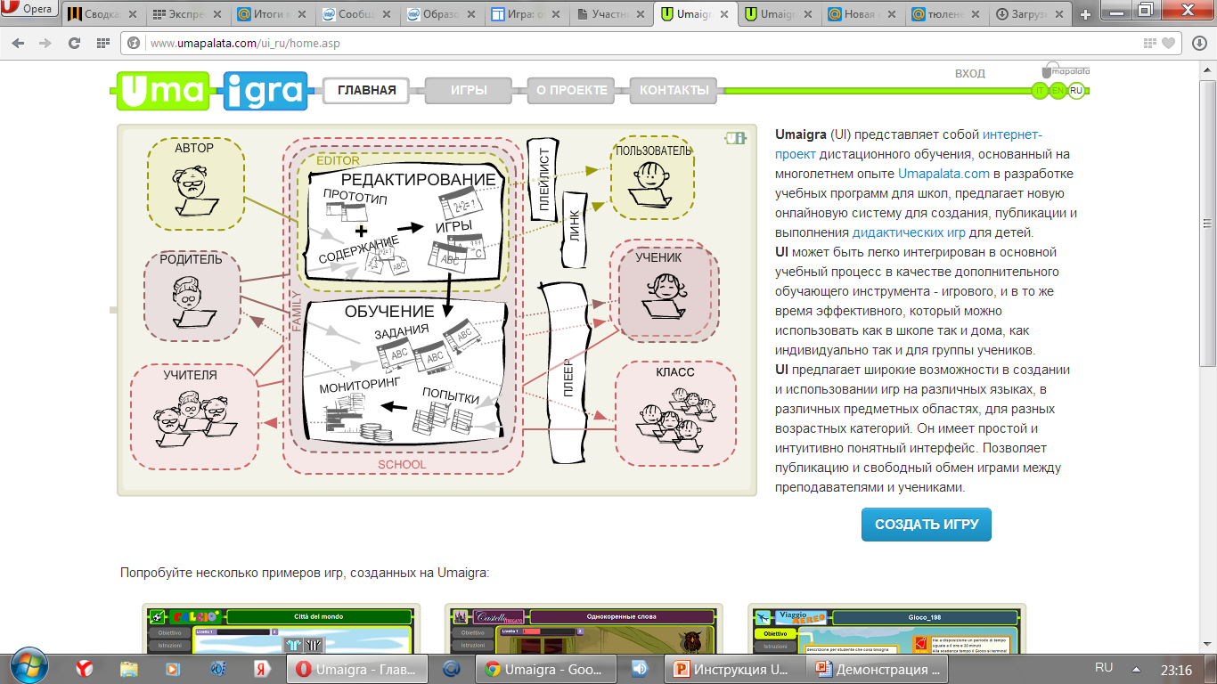
Umaigra (UI) – онлайн-инструмент для создания, публикации и выполнения интерактивных дидактических игр для обучающихся.

Slide 3
Онлайн-сервис Umaigra может быть легко интегрирован в основной учебный процесс в качестве дополнительного обучающего инструмента - игрового, и в то же время эффективного, который можно использовать как в школе так и дома, как индивидуально так и для группы учеников.
UI предлагает широкие возможности в создании и использовании игр на различных языках, в различных предметных областях, для разных возрастных категорий.

Slide 4
Дидактические преимущества
электронной игры в образовательном процессе
помогает учителю мотивировать детей и привлекать их к учебе;
развивает различные умственные навыки, пространственное воображение и реакцию;
позволяет детям учиться в интерактивной среде, в которой они могут тренироваться, совершать ошибки и исправлять их;
может содержать практические примеры понятий и правил;
позволяет учителю организовать индивидуальную работу учащихся, делать для них контрольные тесты и т.д..

Slide 5
Характеристики, которыми должна обладать электронная игра для ее эффективного использования
интерфейс понятен и прост в использовании, имеет привлекательную графику;
занимательный игровой сценарий, ориентированной на четко определенные образовательные цели;
возможность адаптировать игру (скорость, время и т.д.) к индивидуальным потребностям детей;
возможность персонализировать дидактическое содержание для различных предметных областей, возрастного диапазона и языка учащихся;
возможность отслеживания, оценки и анализа результатов учащихся;
возможность публикации и обмена игры с сообществом преподавателей и учеников, и т.д..

Slide 6
Начало работы в
Umaigra
инструкция

Slide 7
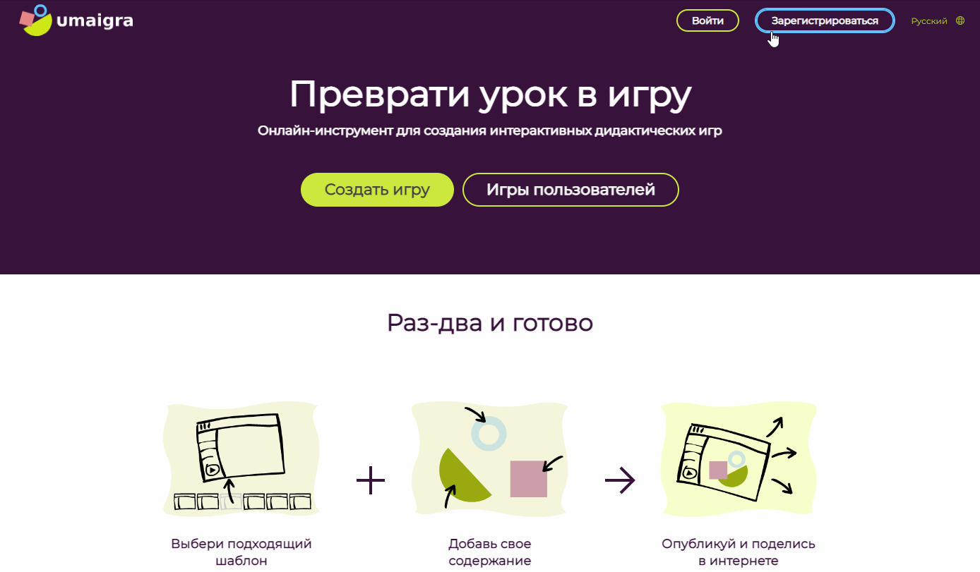
Регистрация
Пройдите регистрацию на сайте «Umaigra» по ссылке https://www.umaigra.com

Slide 8
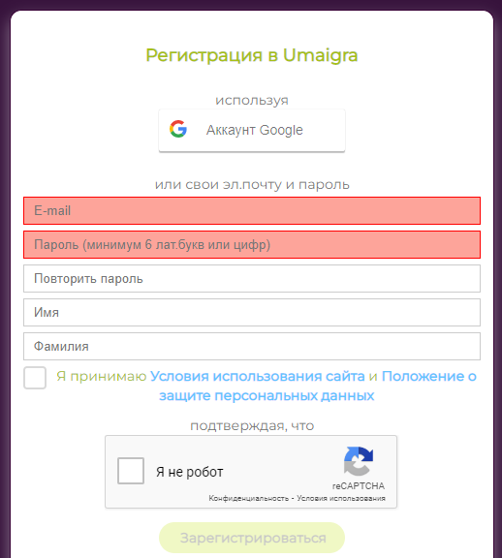
Заполните все обязательные поля, либо войдите с использованием аккаунта Google

Slide 9
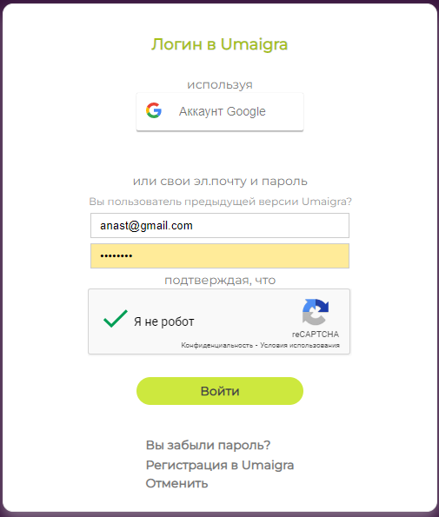
Используйте в дальнейшем свои регистрационные данные для входа на онлайн-инструмент

Slide 10
Ознакомьтесь с меню онлайн-инструмента и правилами создания интерактивных дидактических игр

Slide 11
Ознакомтесь с шаблонами для создания игр

Slide 14
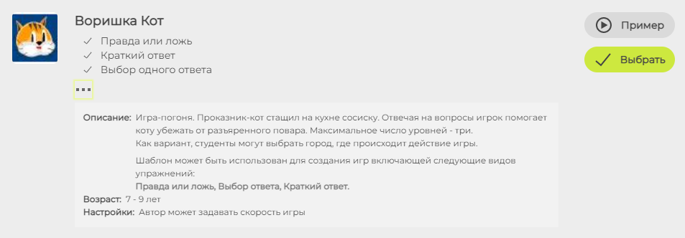

Slide 18
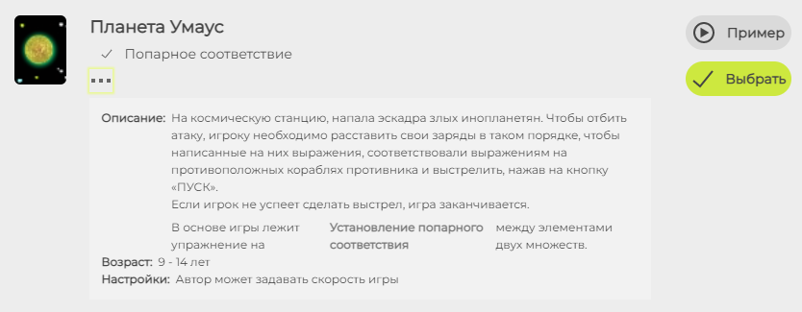

Slide 20
Приступите к созданию игры

Slide 21
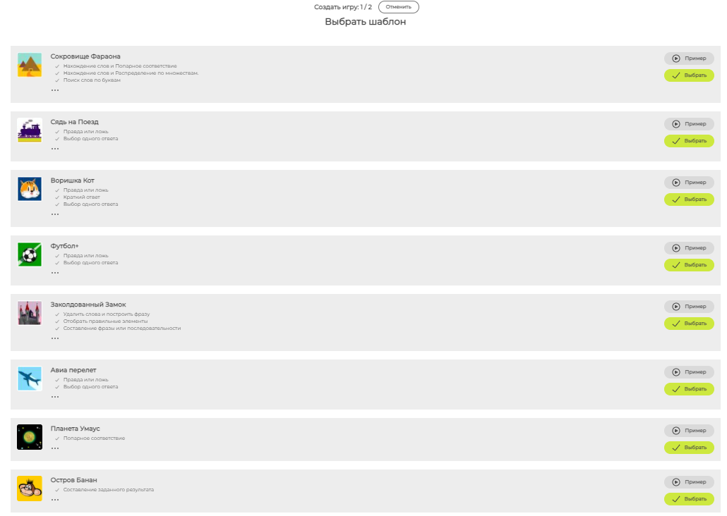
Выберите шаблон для создания игры

Slide 22
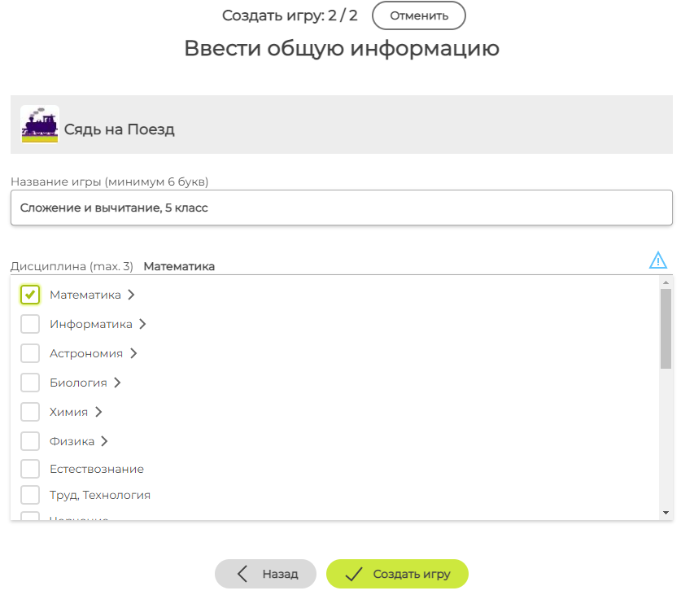
Заполните поля общей информации, и нажмите «создать игру»

Slide 23
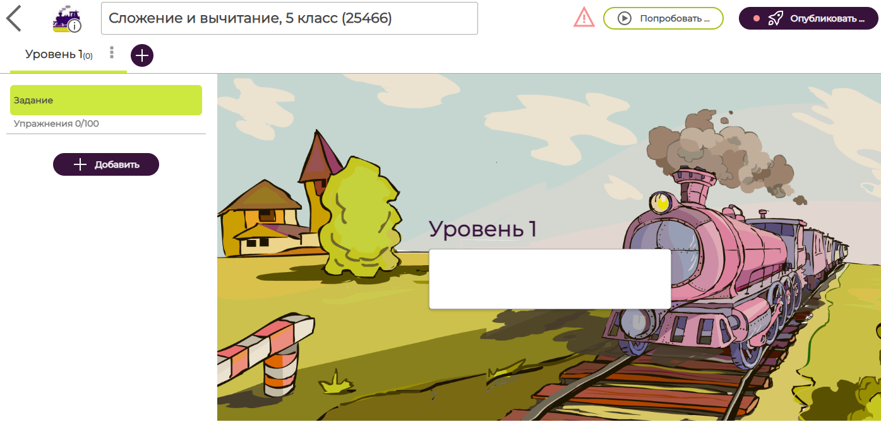
В левой части экрана используйте кнопки + для добавления новых уровней и заданий

Slide 24
Типы заданий

Slide 25
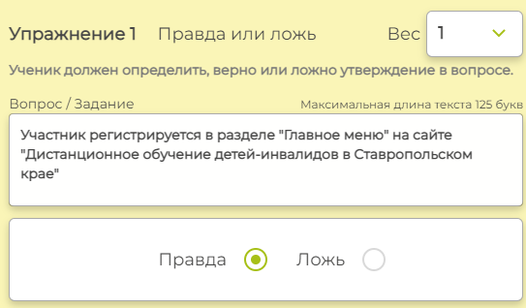
Правда или ложь

Slide 26
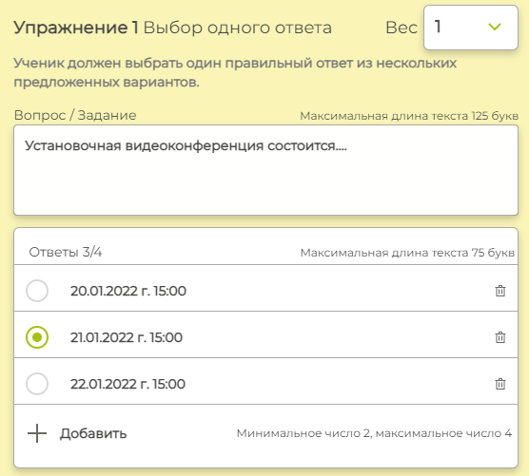
Выбор одного ответа

Slide 27
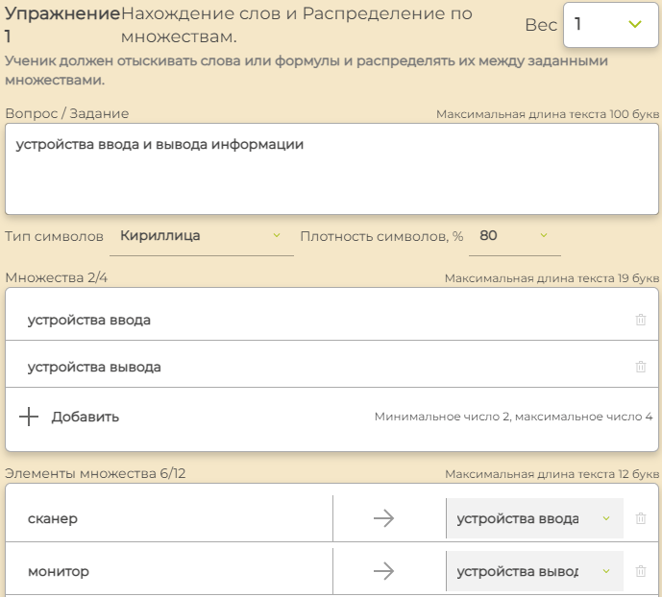
Нахождение слов и Распределение по множествам

Slide 28
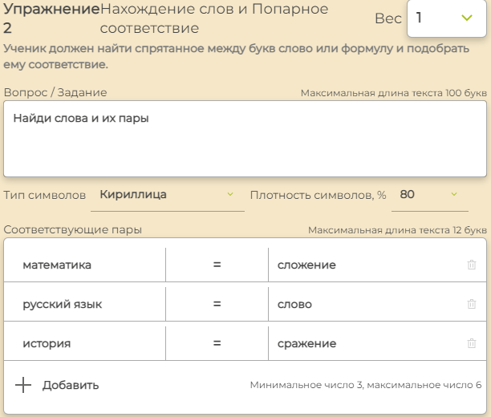
Нахождение слов и Попарное соответствие

Slide 29
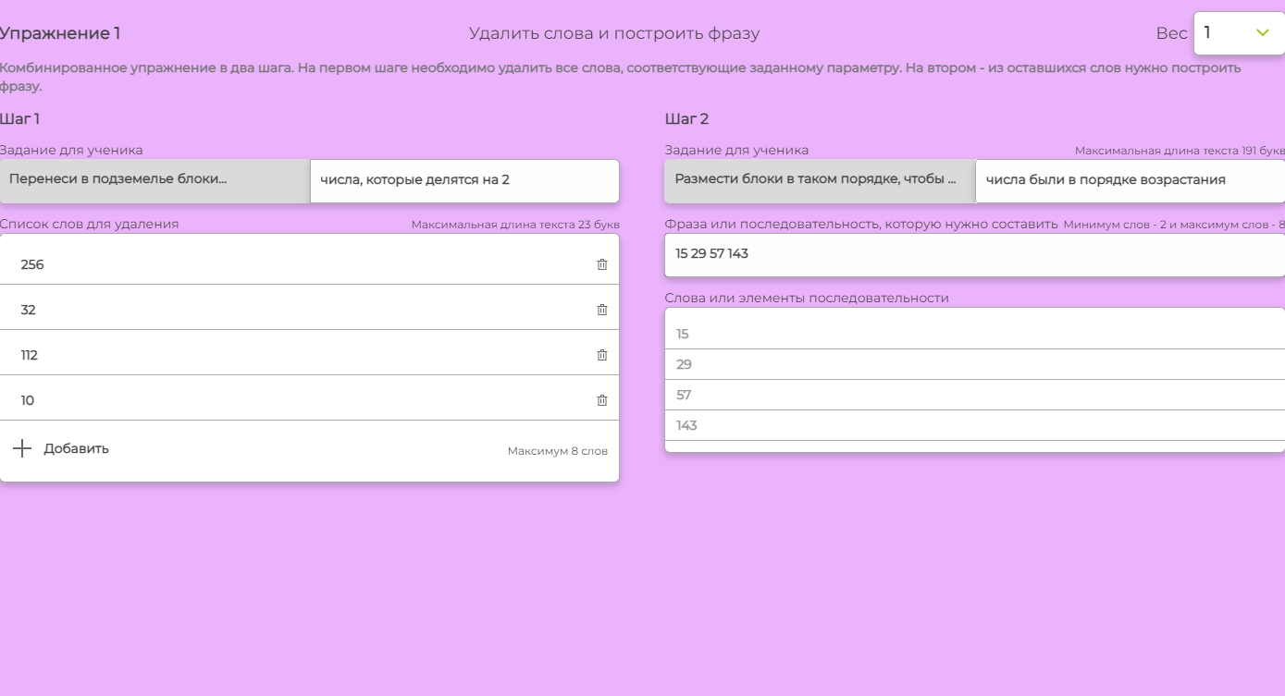
Удалить слова и построить фразу

Slide 30
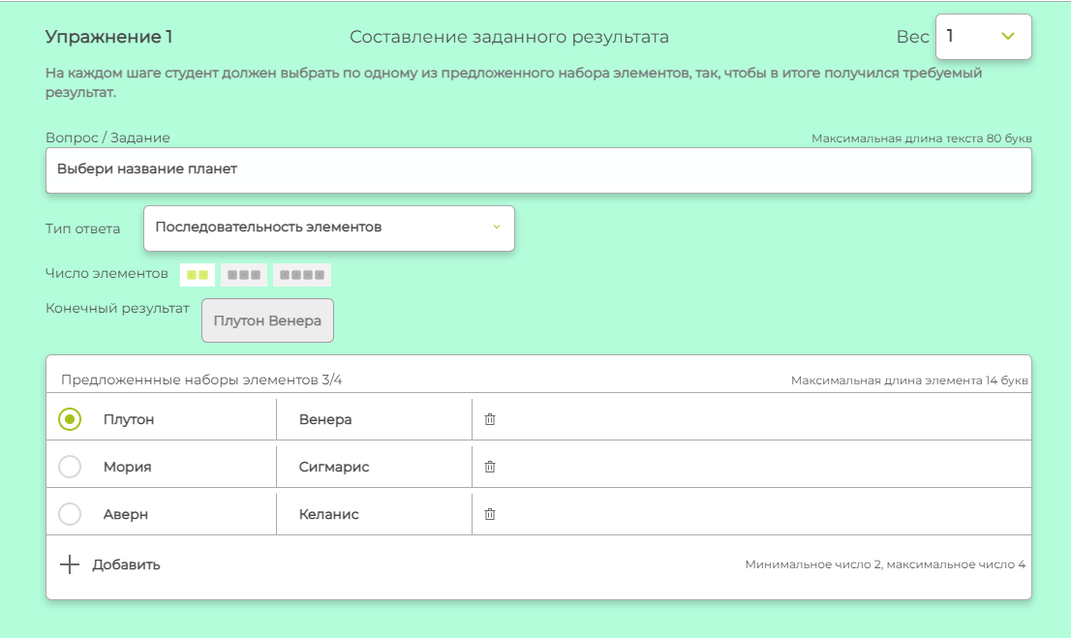
Составление заданного результата

Slide 31
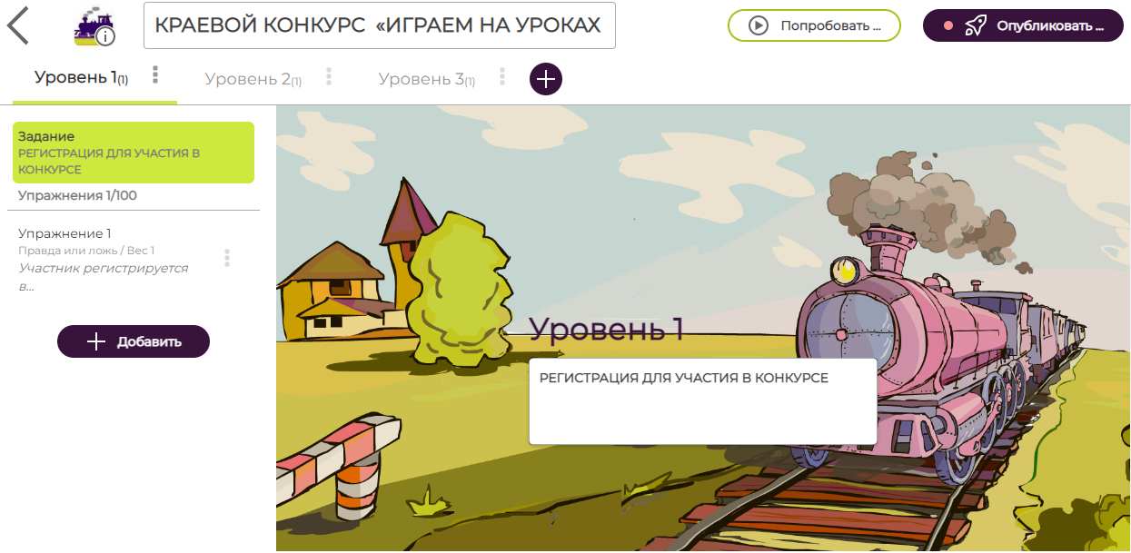
Создайте необходимое количество упражнений и уровней

Slide 32
После выполнения всех шагов нажмите кнопку “Попробовать”

Slide 33
Персонализируйте описание игры, настройте параметры проигрывания и нажмите кнопку «Играть»

Slide 34
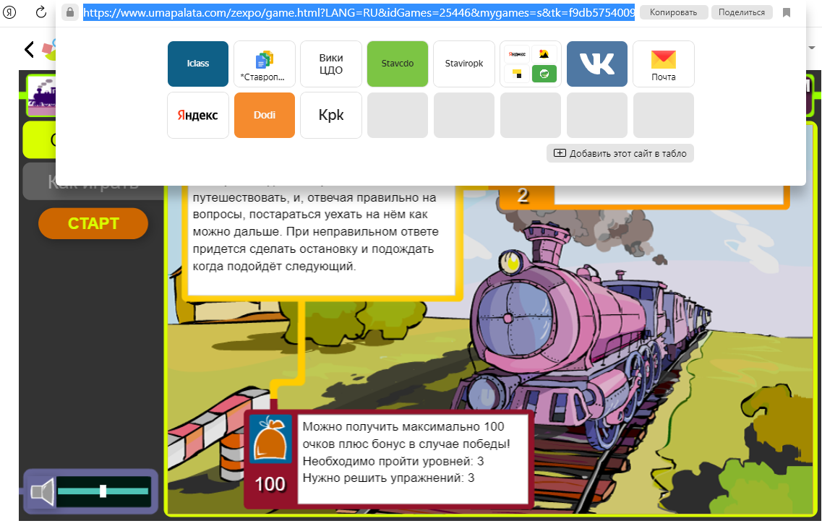
Скопируйте ссылку на игру
(данная ссылка направляется другим пользователям для прохождения игры)

Slide 35
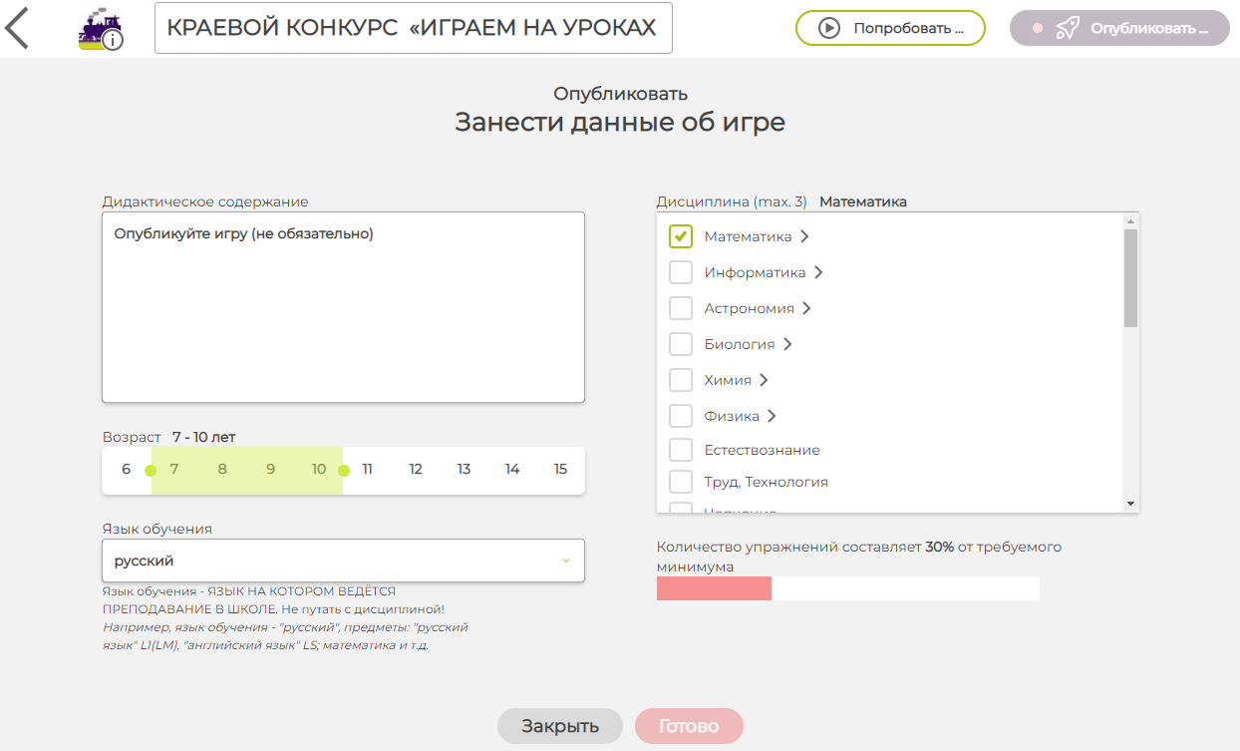
Опубликуйте игру (не обязательно)

Slide 36
Удачи!

